Slide 1
Stárnutí
Péče o zdraví
Očkování
Kulatý stůl „ Průvodce českým zdravotnickým pro seniory“
PSP 29.10.2019
Alena Šteflová náměstkyně ministra zdravotnictví

Slide 2
Stárnutí a zdraví v globálním kontextu
Svět stárne rychle
Počet lidí starších 60 let v poměru k celkovému počtu světového obyvatelstva se zvýší z 11% v roce 2006 na 22% do roku 2050
V této době bude poprvé v lidských dějinách ve světové populaci více seniorů než dětí (do 14 r.)
Rozvojové země stárnou mnohem rychleji než rozvinuté země: do padesáti let bude více než 80% seniorů žít v rozvojových zemích, zatímco v roce 2005 to bylo 60%.
Fenomén stárnutí je problémem i České republiky.

Slide 3
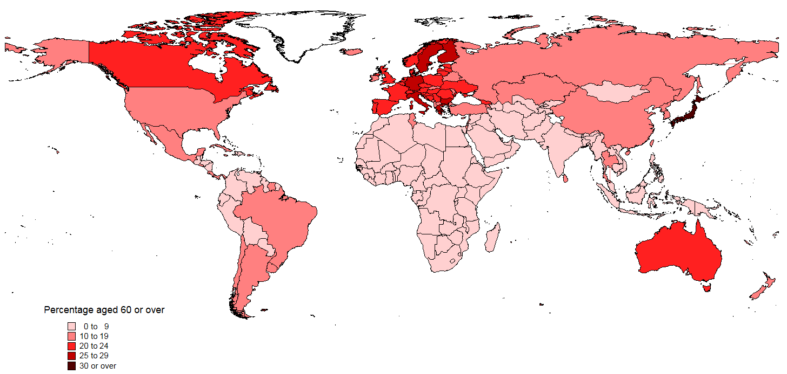
Proportion of Population Over Age 60, 2012

Slide 4
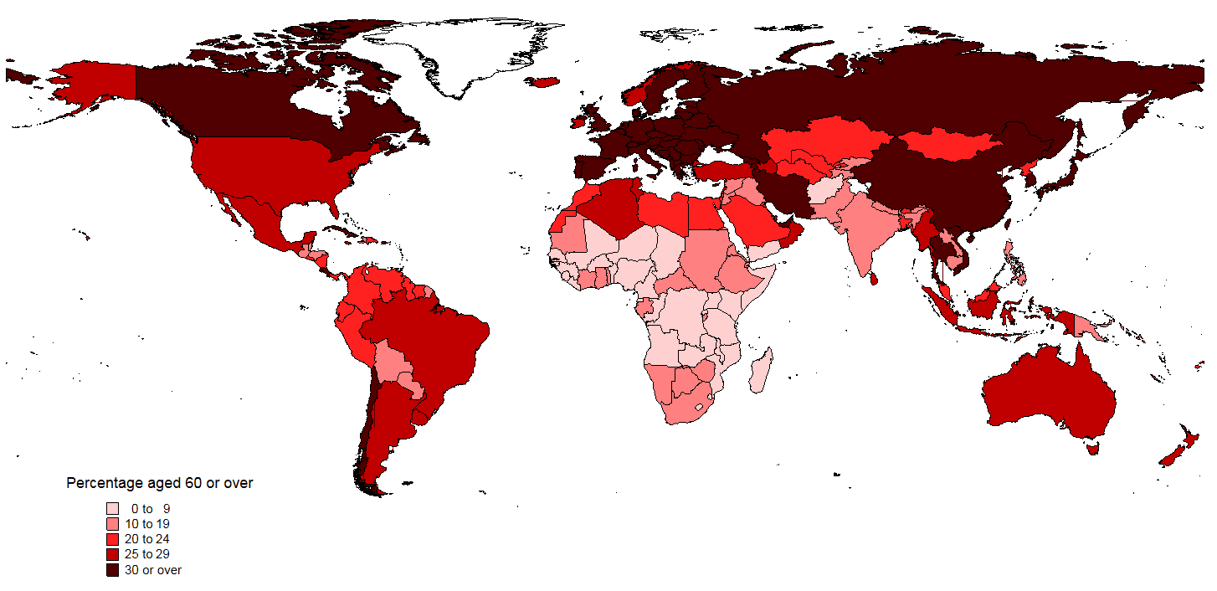
Proportion of Population Over Age 60, 2050

Slide 5
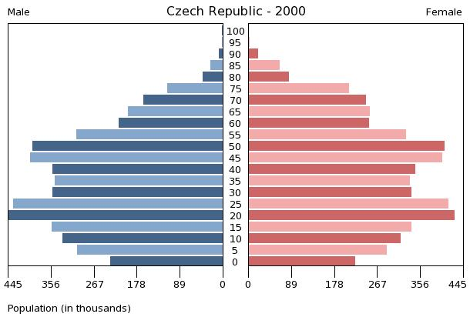

Slide 6
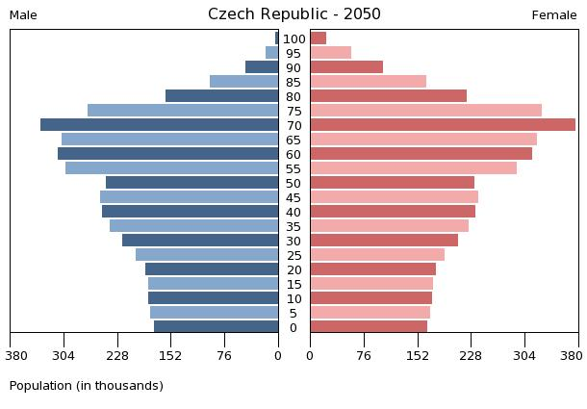

Slide 7
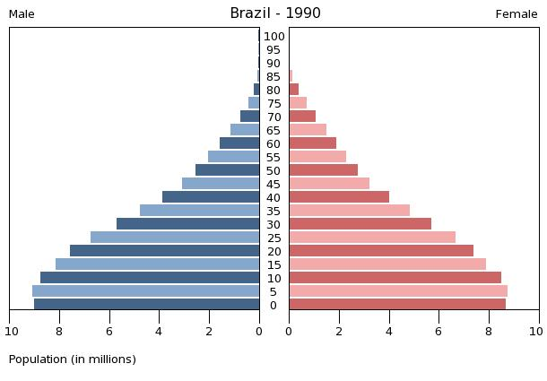

Slide 8
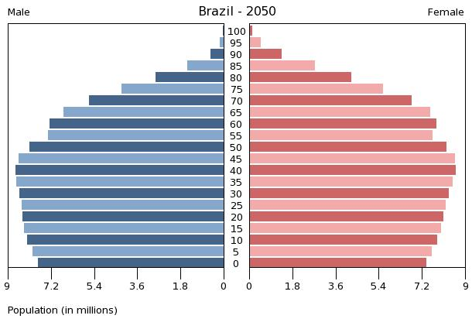

Slide 9

Stárnutí - úspěch nebo břemeno?
Stárnutí světové populace je úspěchem politik veřejného zdravotnictví, sociálního a ekonomického rozvoje
(Gro Harlem Brundtland, GR WHO, 1999)

Slide 10

Globální stárnutí
Znamená:
  Zvýšené sociální a ekonomické požadavky ve všech zemích
  Nevyhnutelnost přijímat reformy a reorganizovat sociální a zdravotnický systém, přizpůsobený starším občanům
  Využít smysluplně potenciál starších lidí je úlohou každé společnosti
  Vytvářet podmínky tzv. Aktivního stárnutí (WHO) - kvalita života ( co nejméně nemocí, nezávislost/soběstačnost,aktivní přístup k životu)
  Hovoříme o zdravém, aktivním a důstojném stárnutí
  Health for All:
  přidávat roky životu ale zároveň také život létům

Slide 11
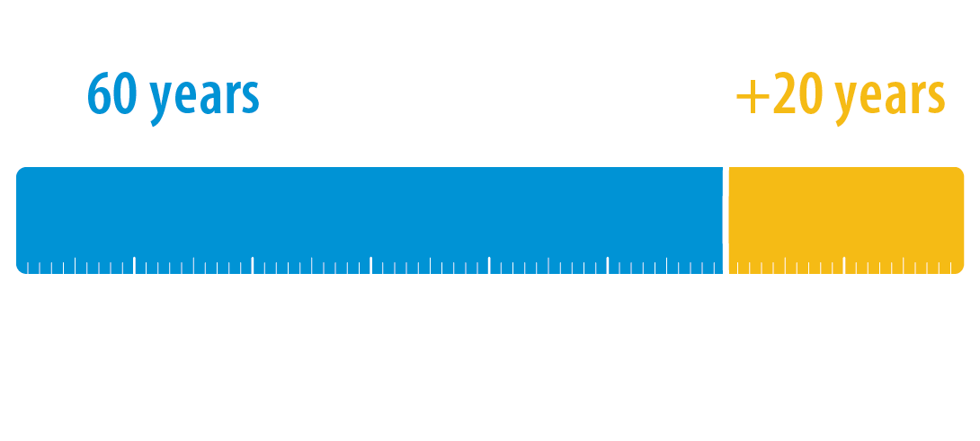
People are living longer
Lidé žijí v průměru o 20 let déle než před 50 lety
Jak je těchto 20 let navíc prožito....
… Hodně záleží na zdraví
Notes:
Overall life expectancy for a baby born today is 71 years.
But a person who is currently 60 years of age can expect to live 20 years more, on average.

Slide 12
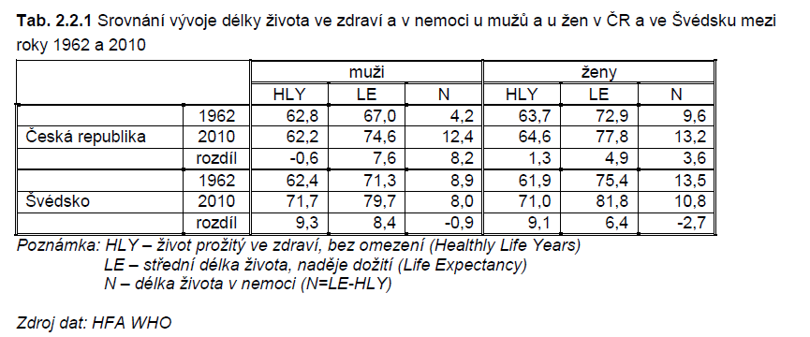
O kvalitě prožitého života vypovídá ukazatel délky života prožitého ve zdraví Healthy Life Years
Zdroj: HFA WHO
Srovnání vývoje délky života ve zdraví a v nemoci u mužů a žen v ČR a ve Švédsku mezi roky 1962 a 2010 (Zdroj: HFA WHO)

Slide 13
Zajímavá zjištění
O kvalitě prožitého života více vypovídá ukazatel délky života prožitého ve zdraví, který vyjadřuje, kolik let prožijí lidé bez nemoci a zdravotních omezení – ten je pro českou populaci v průměru 62 roků.
Průměrný počet let prožitých ve zdraví byl v ČR roce 2010 stejný, jako byl v roce 1962.
Prodlužování délky života tudíž v ČR spočívá ve zvyšování počtu let prožitých v nemoci
Např. ve Švédsku se za stejnou dobu prodloužila doba prožitá ve zdraví v průměru o 9 let a lidé zde prožijí ve zdraví 71 let, což je o 9 roků více, než v ČR.
Ačkoli se průměrný věk mužů v ČR za posledních dvacet let zvýšil o 7,5 a žen o 5,5 roku, je přesto úmrtnost naší populace výrazně horší než ve vyspělých evropských státech

Slide 14
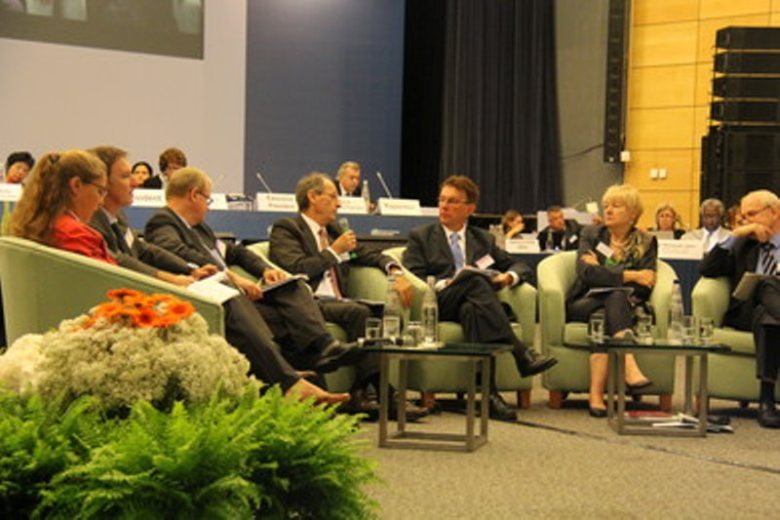
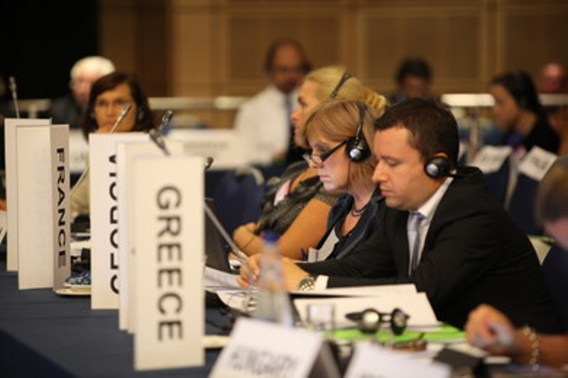
Zdraví 2020 – nová dlouhodobá evropská strategie WHO přijata na 62 Regionálním výboru v září 2012
Stanovuje 4 prioritní oblasti pro politická opatření:
Investování do zdraví v průběhu celého životního cyklu a vytváření možností pro posilování zodpovědnosti občanů ke zdraví
Řešení největších zdravotních výzev v evropském regionu – přenosné a nepřenosné nemoci
Posilování zdravotnických systémů, v jejichž centru jsou lidé
Vytváření zdravých komunit a podpůrného prostředí pro zdraví občanů
Notes:
The health ministers and senior officials from the 53 Member States in the WHO European Region – as every year - gathered in Malta in September 2012 for the Regional Committee for Europe which adopted with full consensus the ambitious and much needed new WHO European long-term policy for health and well-being: Health 2020.
[next slide]
14

Slide 15
WHO General Programme of Work
A Life Course Approach to the Health of Ageing Populations
Celoživotní postoj ke zdraví stárnoucí populace
Podpora zdraví v rámci životního cyklu
Orientace na primární zdravotní péči, dlouhodobou péči, paliativní péči
Nastavení opatření a modelů pro sledování a kvantifikaci rozdílných zdravotních potřeb starších lidí a jejich přístupu ke zdravotní péči
Důraz na prostředí přátelské stárnoucí populaci / WHO Global and Regional Networks of Age-friendly Cities and Communities – přenášení odpovědnosti na komunitu/municipalitu

Slide 16

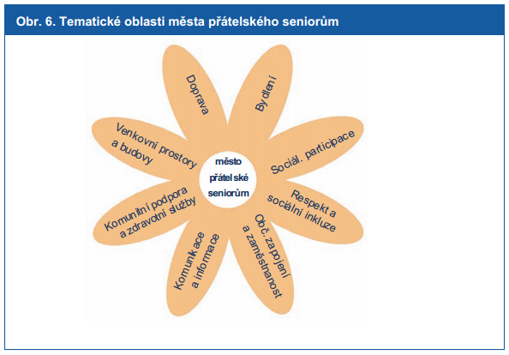

Slide 17
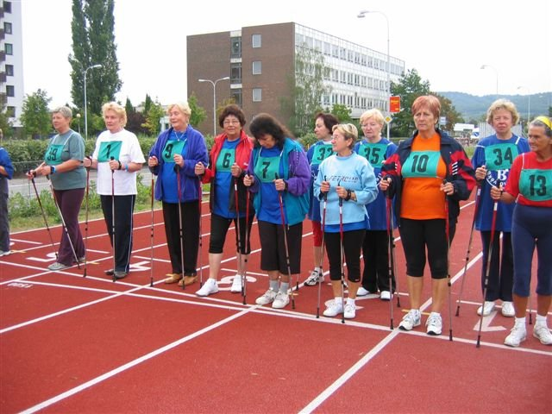
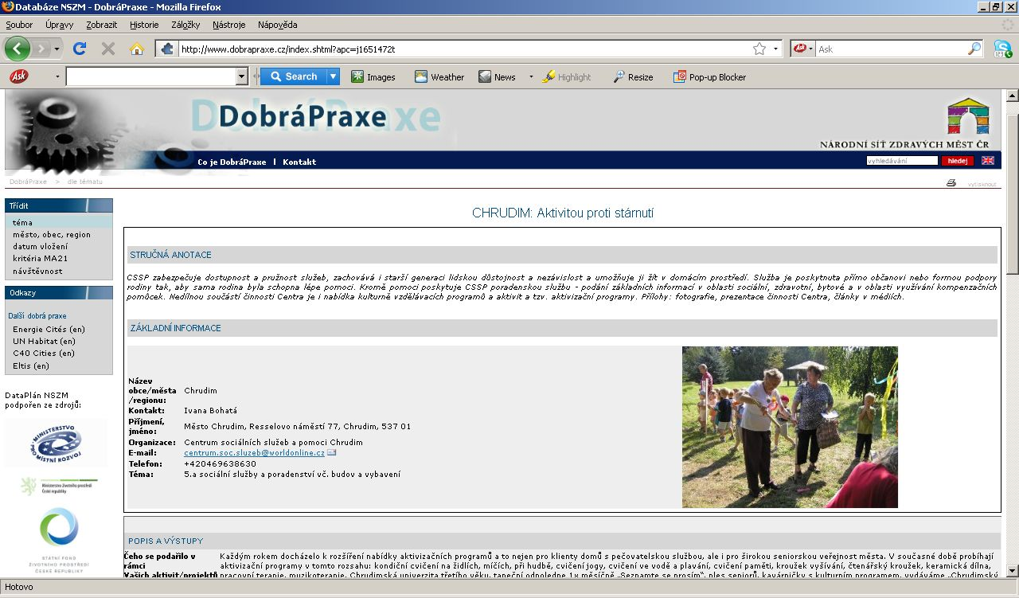
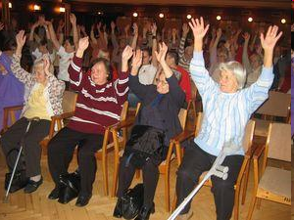
Dobrá praxe Zdravých měst
v oblasti zdravého stárnutí a péče o seniory
    Namátkový výběr aktivit ve městech:
    Sportovní hry seniorů (Mladá Boleslav)
    Centrum soc. služeb a pomoci (Chrudim)
    Komunitní aktivity seniorů (Poděbrady)
    Den seniorů (Vsetín)

Slide 18
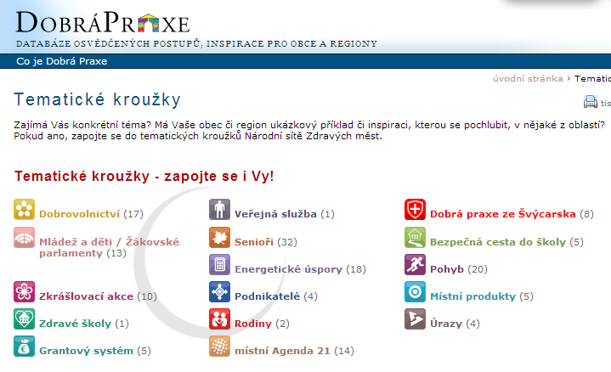
Příklady
na webu
a také
e-mailem
www.DobraPraxe.cz
[ 1500 inspirací z ČR i zahraničí, týdně nové ]

Slide 19

Strategy and action plan for healthy ageing in Europe
2012-2020

Slide 20
Strategie a akční plán pro zdravé stárnutí v Evropě 2012-2020
Rezoluce přijatá na 62 RC 2012 a její priority:
  Podpora pohybové aktivitě
  Prevence pádů
  Vakcinace starší populace a prevence infekčních onemocnění v ZZ
  Veřejná podpora neformálních forem péče - důraz na domácí péči a sebepéči
  Budování kapacit v geriatrii a gerontologii – pracovní síly pro zdravotní a sociální péči
  Prevence sociální isolace a sociálního vyčlenění
  Prevence špatného zacházení ( maltreatment)
  Kvalita péče poskytovaná starým občanům, dlouhodobá péče se zvláštním zaměřením na péči v demenci a paliativní péči u dlouhodbě léčených pacientů

Slide 21
  Budoucí potřeba dlouhodobé péče pro starší občany by měla vycházet z následujících předpokladů a faktorů: Již v roce 2020 budou 4% celkové populace (10,5 mil) osoby starší 80ti let
Počty dalších doprovodných onemocnění se budou progresivně zvyšovat s narůstajícím věkem, především ve skupině žen.
Již v roce 2020 budou 4% celkové populace (10,5 mil) osoby starší 80ti let
Geriatrický pacient je ohrožen zejména zhoršením či ztrátou soběstačnosti, kvalitativními poruchami vědomí a dalšími geriatrickými komplikacemi
Komplikace ovlivňují diagnostický proces, terapii i rehabilitaci u akutních stavů

Slide 22
Budoucí potřeba dlouhodobé péče pro starší občany by měla vycházet z následujících předpokladů a faktorů
Žít v původním prostředí i před disabilitu - „samostatně“ či s dopomocí komunitních zdravotně –sociálních služeb
Optimální situaci představuje tzv. enabling model, kdy se geriatrický pacient po zvládnutí akutní choroby v nemocnici vrací opět (po rehabilitaci v zdravotnickém zařízení následné péče) do domácího prostředí
Disabling model - po vyléčení akutního onemocnění se nemocný ocitá v léčebnách dlouhodobě nemocných (většinou již trvale) je nevýhodný jak pro samotného pacienta, tak i pro systém zdravotní péče

Slide 23
Enabling model

Slide 24
Diskriminační, pasivní (disabling) model
Dg a terapie
Doléčení a rehabilitace
Péče o nesoběstačné –
Dlouhodobá péče
Pokud podceníme adekvátní léčení, doléčení, rehabilitaci – tak se do systému dlouhodobé péče propadnou i ti, kteří mohli být buď zcela fit, soběstační nebo aspoň žít ve vyhovujícím domácím prostředí
Notes:
Pokud podceníme adekvátní léčení, doléčení, rehabilitaci – tak se nám do systému dlouhodobé péče propadnou i ti, kteří mohli být buď zcela fit, soběstační nebo aspoň žít ve vyhovujícím domácím prostředí či v adaptovaném opravdu „sociálním“ prostředí. Ti všichni budou v důsledku špatného, nedoléčeného a nekompenzovaného stavu zbytečně potřebovat dlouhodobou péči a navíc jejich kvalita života nebude zřejmě příliš dobrá (v důsledku výše uvedeného)
Je to tedy model nedobré péče

Slide 25
Proč poskytovat maximum péče v domácím prostředí?
Setrvat doma je přáním většiny z nás
I právem – na základě Listiny základních práv a svobod
Jedná se o ekonomicky efektivnější péči, což nemusí platit vždy a absolutně – ale využívají se i zdroje pečující rodiny, neformálních forem péče, sousedské dopomoci…
Není to „definitivní“ řešení (jako ústavní)
Potřeba množství péče je proměnlivá
ALE: jak je to ve skutečnosti možné?
Notes:
To asi není třeba dále komentovat

Slide 26
… služby v domácím prostředí
Nedostatek a nedostupnost terénních služeb
Nejsou zajištěny na dvou třetinách území obcí
Chybí zejména v malých obcích, odlehlých oblastech
Obce nemají povinnost a některé zřejmě ani možnost tyto služby zajistit
Chybí koordinace služeb pro daného pacienta („case management“)
Předčasná volba a nutnost ústavního řešení – proto „čekací listy“ – nikoli jen pro nedostatek ústavních kapacit
Financování terénních služeb je nastaveno tak, že je prakticky nelze bez ztráty poskytovat, pokud dodržujeme veškeré předpisy a časové normy
Potřeba péče zdravotní i pečovatelské
Naráží na rozdílné financování zdravotní a sociální péče (MZ a MPSV)
Notes:
Z této ekonomické reality plynou problémy, z nichž některé shrnujeme na tomto snímku.

Slide 27
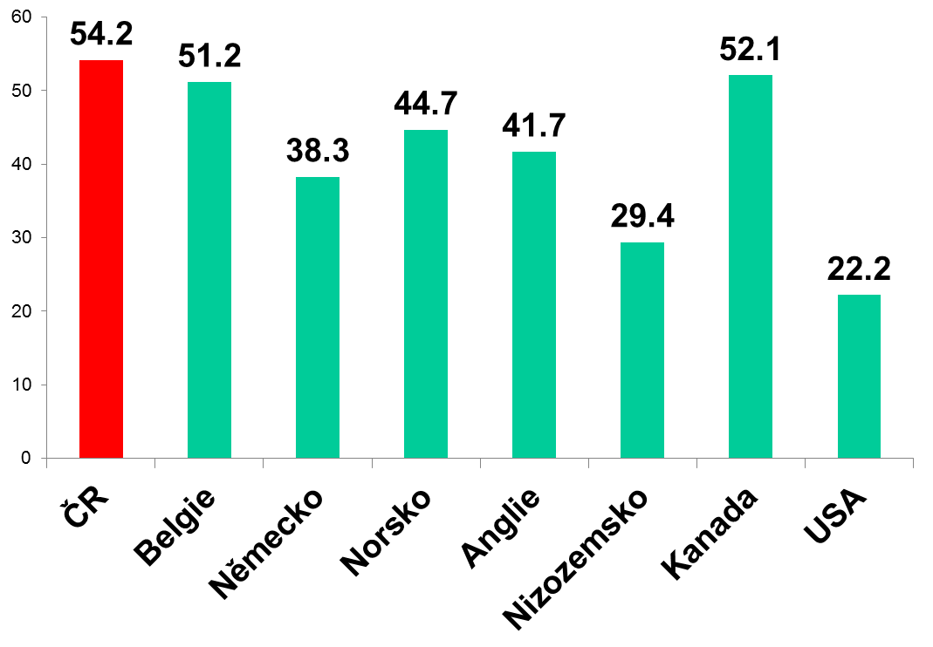
Organizace péče v závěru života
Nejčastějším místem úmrtí v ČR je zdravotnické zařízení akutní péče
Zdravotnické zařízení následné péče je místem úmrtí u 9 %
Hospic je místem úmrtí u 2,5 % z celkového počtu zemřelých
Úmrtí onkologických pacientů v ZZ akutní péče (%)
Bekelman et al. JAMA January 19, 2016 Volume 315
Existuje velká variabilita v zastoupení úmrtí v akutní nemocnici i mezi vyspělými zeměmi v organizaci péče v závěru života
Zdroj: ÚZIS, LPZ 2007-2013; NRHOSP N=748 tis.

Slide 28
Shrnutí problémů
Systém dostatečně nereflektuje demografický vývoj - v současnosti v ČR převládá neuspokojivá situace na rozhraní „zdravotní“ a „sociální“ péče.
Problémy jsou legislativní, organizační a ekonomické.
Celý segment „následné“ péče je podfinancovaný
Cestou k tomu je mimo jiné také posílení role samospráv v podpoře zdraví a efektivní koordinaci sociálních a zdravotních služeb.

Slide 29
Význam očkování v dospělosti
Prevence onemocnění (infekční&neinfekční)
Prevence komplikací
Prevence zhoršení základního onemocnění
Prevence hospitalizací
Prevence úmrtí
Nástroj eliminace, eradikace
Ochrana očkovaných i neočkovaných
Ekonomická efektivita

Slide 30
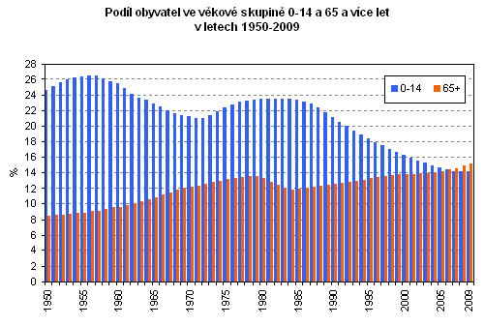
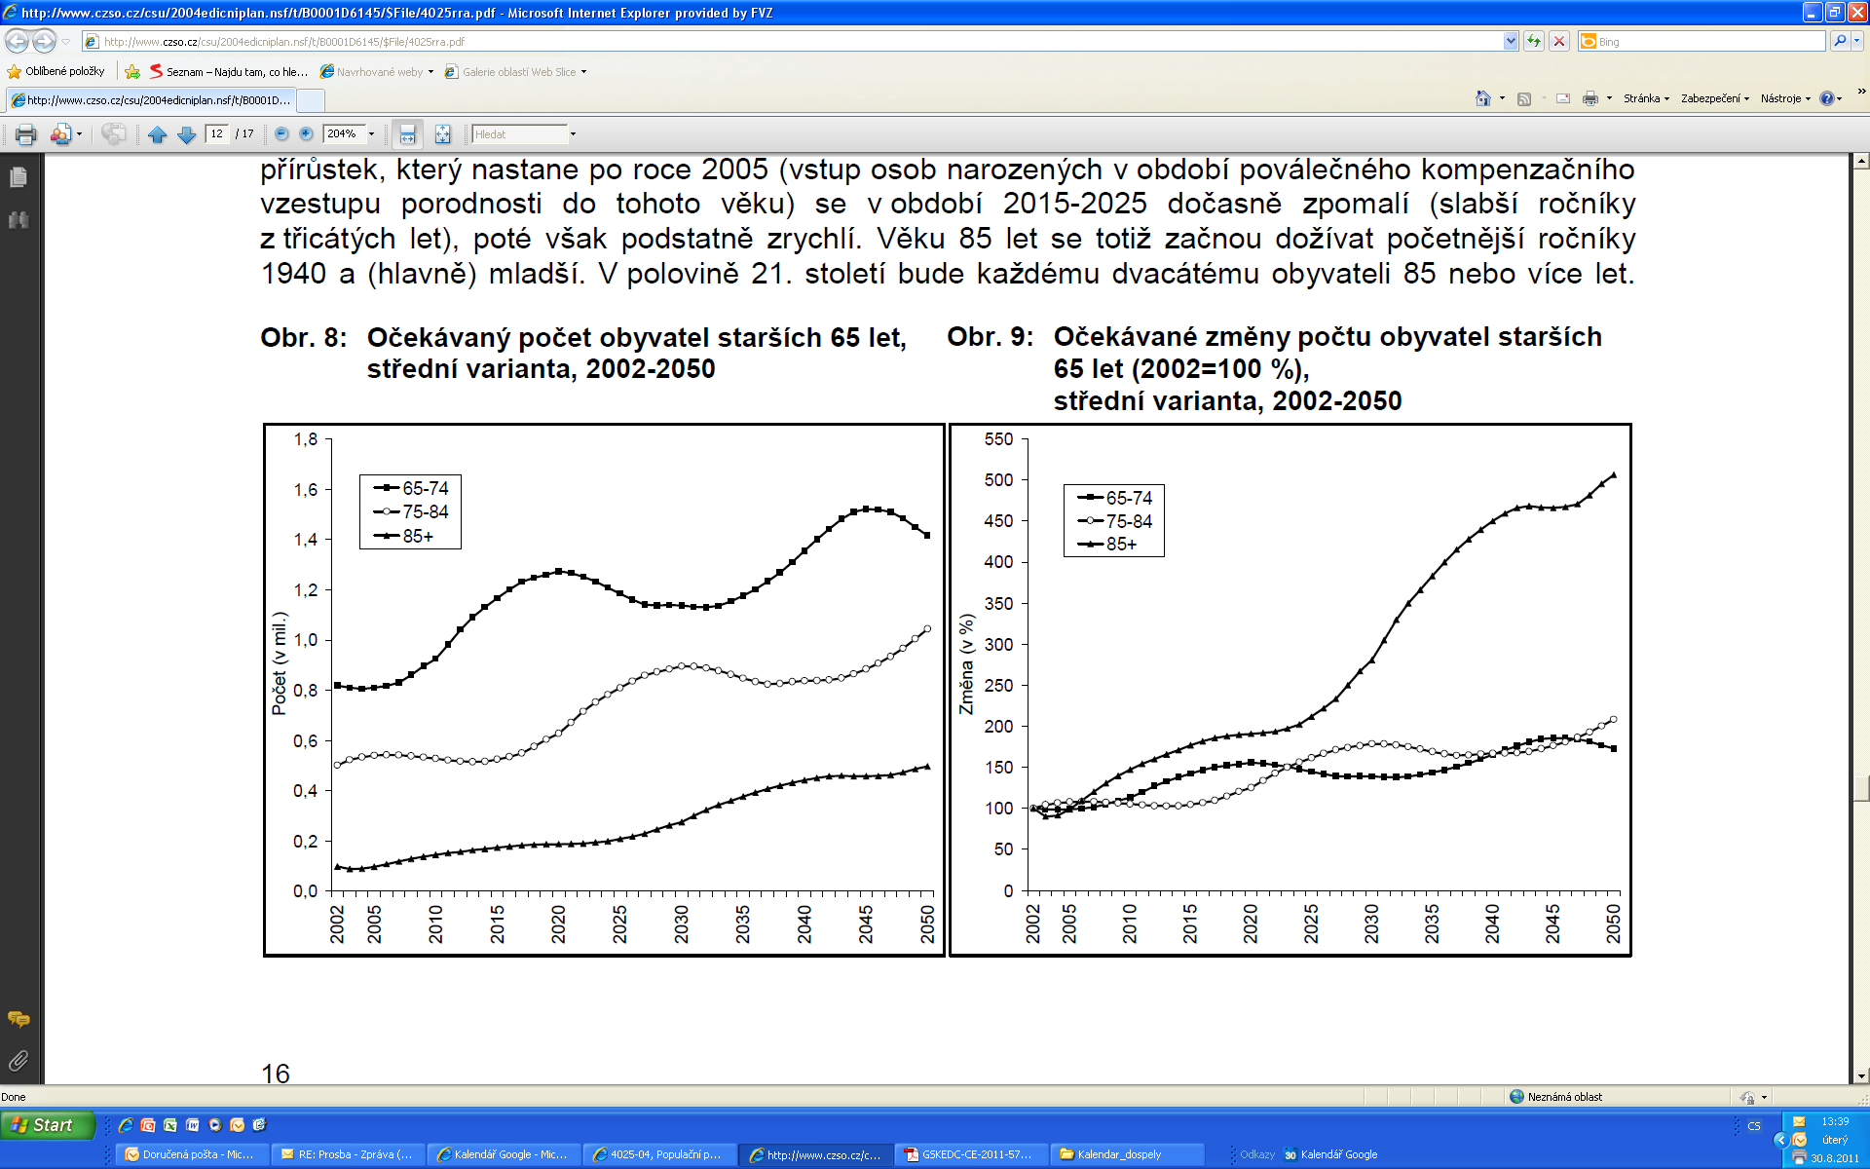
Proč očkování dospělých?
Dospělá populace je vystavena
  vakcínami ovlivnitelným nemocem
  chronickým onemocněním a komorbiditám
Stárnutí populace
Nové vakcíny pro dospělé
  VZV, HSV, CMV, Alzheimerova ch., Parkinsonova ch., Ca prsu, Ca prostaty, melanom, Ca plic
Vyvanutí ochrany z dětství a stárnutí imunitního systému
Proočkovanost dospělých je nízká
Podvědomí je malé
ČSÚ: Projekce obyvatelstva České republiky, available at: http://www.czso.cz/csu/2004edicniplan.nsf/t/B0001D6145/$File/4025rra.pdf
V USA umírá 350x více dospělých na vakcínami ovlivnitelné nemoci než dětí !
Notes:
V polovině 21. století bude každému dvacátému obyvateli 85 nebo více let v ČR.
Počet 85+ se více než zpětinásobí v ČR.

Slide 31
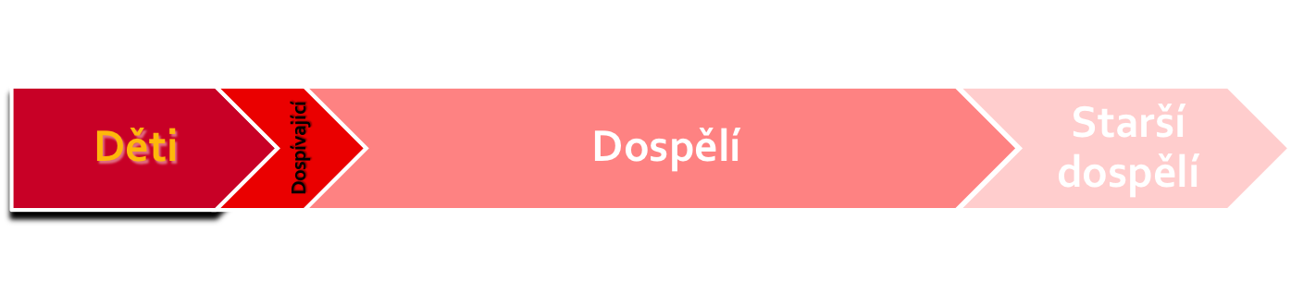
Vakcinace v dospělosti
Přeočkování po primovakcinaci v dětském věku
Primovakcinace v dospělosti a u seniorů
Přeočkování v dospělosti a u seniorů
Očkování cestovatelů
Notes:
Degree of shading indicates level of supporting evidence as per our current knowledge
(strongest evidence dark blue, weakest pale blue - with opportunity for shaping)
Aim
To increase support for vaccination and boosting in adolescents, adults and the elderly
To create a strong case for continuous vaccination cover across the lifetime via boosting (all chevrons become dark blue)
Strategy for shaping
Thorough search of current literature for supporting evidence and possible publication of review
Engage with KEEs to support and advocate lifetime vaccination through boosting via face to face meeting

Slide 32
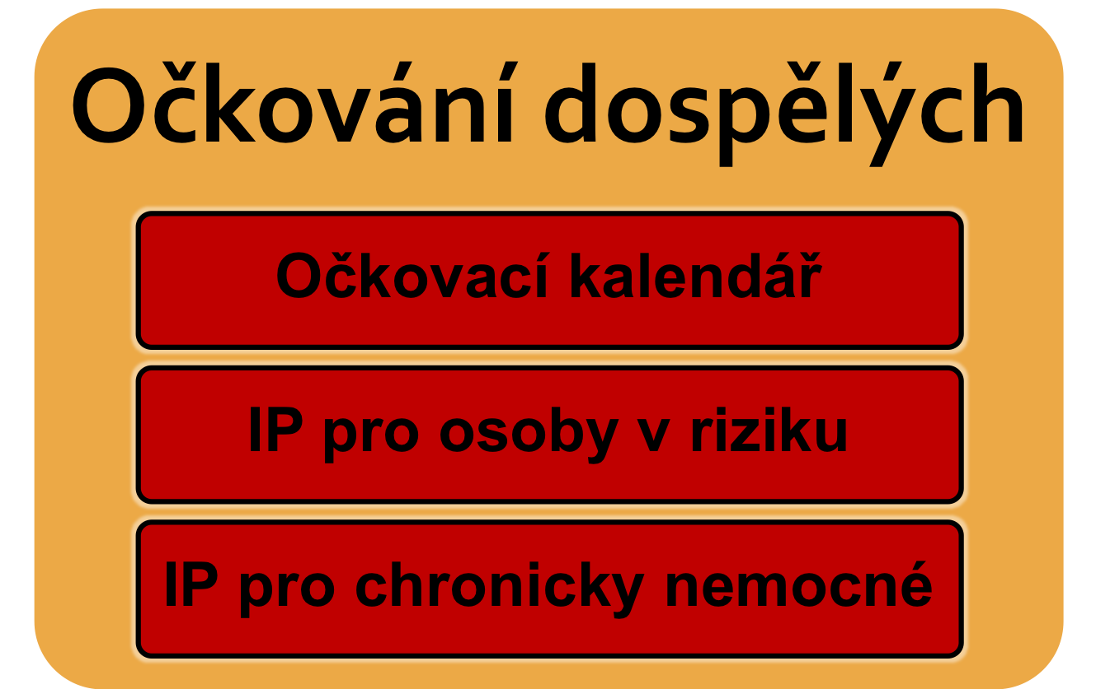
Chlibek R. et al. Vaccine 2012;30(9):1529-40
Chlibek R. et al. Vakcinologie 2011;5(3):101-115
IP = imunizační program

Slide 33
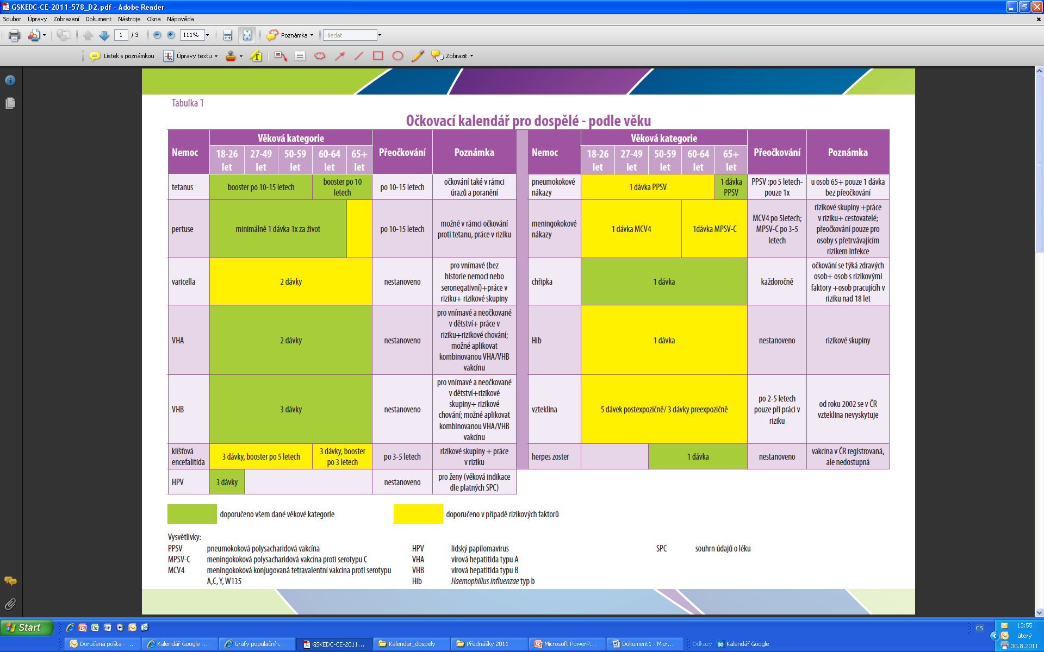

Slide 34
Riziko vzniku pneumokokových onemocnění je několikanásobně vyšší u chronicky nemocných dospělých
Kyaw MH et al. JID 2005; 192: 377-86

Slide 35

Závěr
Stoupá význam očkování dospělých
Přetrvává nízká proočkovanost dospělých
Uplatňování očkovacího kalendáře pro dospělé
Tvorba národních doporučení – účast lékařů pro dospělé
Dostupnost vakcín dospělým
Zvýšit zájem PL a pacientů – součást prevence a každodenní praxe
Očkování každého člověka (dítěte) je velmi důležité pro prevenci nemocí a celkově k ochraně života!

Slide 36
Děkuji za pozornost

